Slide 1
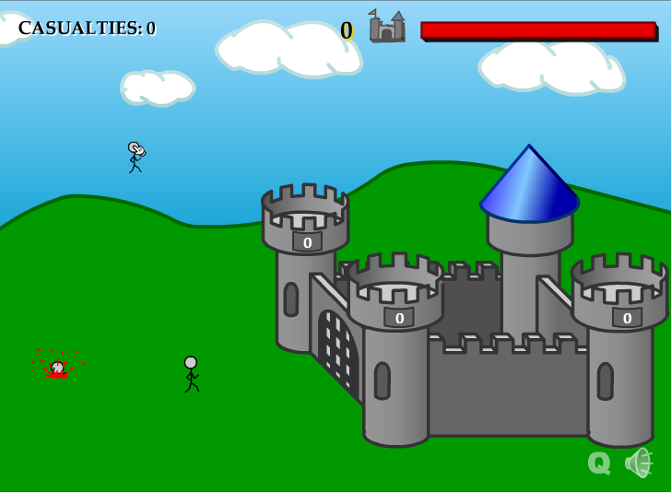
게임 컨셉
적들을 던져서 성을 지켜라!
드래그!

Slide 2
개발 범위
내용 | 범위
캐릭터 컨트롤 | 마우스
맵 | 고정맵
적 AI | 성을 향해 이동 -> 성을 공격
난이도 | 매 스테이지마다 난이도 증가
게임 기능 | 적 제거마다 획득한 코인으로 다양한 아이템 구매
사운드 | 스킬 시전, 화살, 적 제거/실패 소리
애니메이션 | 달리기, 걷기, 때리기(활, 마법 …), 부수기

Slide 3
개발 상황
주차
1주차 | 계획 | 리소스 수집, 오브젝트(배경) 배치
 | 결과 | 리소스(기본) 수집완료, 오브젝트 배치 완료
2, 3주차 | 계획 | 적 오브젝트, 마우스 동작
 | 결과 | 적 구현 완료(기본 졸라맨), 마우스를 통한 적 컨트롤 구현
4주차 |  | 스테이지 클리어 후 상점 구현, 업그레이드 항목 추가
5주차 |  | 일시 정지, 세이브, 로드 기능
6주차 |  | 특수한 적 오브젝트
7주차 |  | 마법 스킬 구현
8주차 |  | 그래픽 업그레이드
9주차 |  | 밸런스 조절
10주차 |  | 최종 점검

Slide 4
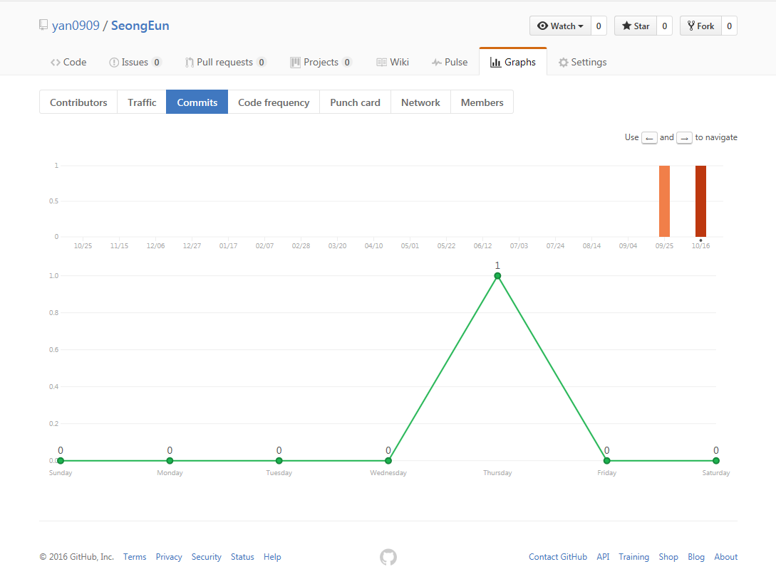
Github 커밋 통계

